Slide 1
106學年度第2學期到校服務
臺南市國民教育輔導團
綜合活動學習領域小組

Slide 2
相見歡

Slide 3
歡迎大家來到
綜合團到校諮詢
活動即將開始，準備好了嗎?

Slide 4
跑跑綜餅人

Slide 5
跑跑綜餅人
校內綜合活動師資 | 服務的學校
專長科目 | 星座
校內優點 | 今日期待

Slide 6
填寫完後，請在任一處寫上您的大名。

Slide 7
跑跑綜餅人 活動規則
依照每回合指令，尋找你的新夥伴，並完成任務指令。
找到夥伴後請就近坐下進行任務，沒找到夥伴的人只好請你繼續跑跑囉!
每回合請尋找不同夥伴（盡量啦～），且時間只有二十秒鐘，請把握!

Slide 8
第一回合
夥伴：3個不同服務學校的綜餅人
任務： 分享自己學校的特色
（美食、美景…都可以）

Slide 9
第二回合
夥伴：3個不相同專長的綜餅人
任務： 分享自己學校的特色、
目前在學校內的角色

Slide 10
第三回合
夥伴：2個同屬性的綜餅人
任務： 分享教學的心路

Slide 11
第四回合
夥伴：同星座的綜餅人
任務： 分享來自於哪裡，
興趣是什麼

Slide 12
第五回合
夥伴：人型顏色相同的綜餅人
任務： 分享本日期待

Slide 13
第六回合（高難度回合）
每個夥伴須找到六個項目中，任一和自己有相同答案的人，牽起手。
目標形成大圓，不限人數。
最大的圓為獲勝團隊。
若目標改為二十秒內，全班圍成一個最大圓，大家覺得有無可能做到?

Slide 14
恭喜大家完成挑戰! 期待我們今天的研習 大家都能合作無間 順利達陣！

Slide 15
小隊時間
小隊名（結合或串聯成員特色）
小隊歡呼（有動作與隊形更好囉）
小隊象徵（組合綜餅人）
建立三點小隊公約（寫在海報上）
上台發表
展現小隊默契、介紹所有成員

Slide 16
團務簡介

Slide 17
今日研習流程
我們的團隊 (國中組)
諮詢教授 | 蔡居澤 | 臺灣師範大學 | 教授
國中組 召集人 | 楊永華 | 下營國中 | 校長
國中組副召集人 | 蔡宗憲 | 南新國中 | 校長
國中組副召集人 | 陳惠文 | 新東國中 | 校長
執行秘書 | 李光正 | 金城國中 | 教師
兼任輔導員 | 曾鼎育 | 下營國中 | 教務主任
兼任輔導員 | 魏鈺珊 | 新東國中 | 活動組長
兼任輔導員 | 黃麗凰 | 安平國中 | 輔導組長
兼任輔導員 | 林清月 | 崇明國中 | 教師
兼任輔導員 | 陳聖惠 | 佳里國中 | 教師
顧問 | 邱敏慧 | 後甲國中 | 退休教師

Slide 18
10602研習內容
時間 | 研習內容 | 地點
107.03.08 | 分區諮詢(第8區) | 仁德文賢
107.04.12 | 分區諮詢(第6區) | 大內國中
107.04.26 | 食育教育工作坊：火箭爐製作 | 佳里國中
107.05.03 | 分區諮詢(第4區) | 東原國中
107.05.10 | 食育教育工作坊：火箭爐料理 | 佳里國中
107.06.07 | 分區諮詢(第2區) | 建興國中

Slide 19
推動重點
素養導向課綱關鍵內涵解析及實作：
總綱核心素養三面九項內涵探討
綜合活動領綱內容與課程設計的轉化
素養導向教學策略、評量的界定、轉化與實踐

Slide 20
十二年國教的課程定位、理念與目標
課程願景
成就每一位孩子
～適性揚才，終身學習
自 發
互 動
共 好
核心理念
提升
學習
動力
具備
核心
素養
持續
生涯
發展
實踐
公民
責任
課程目標
課綱發展
方向
連貫統整
素養導向
多元適性
彈性活力
配套整合

Slide 21
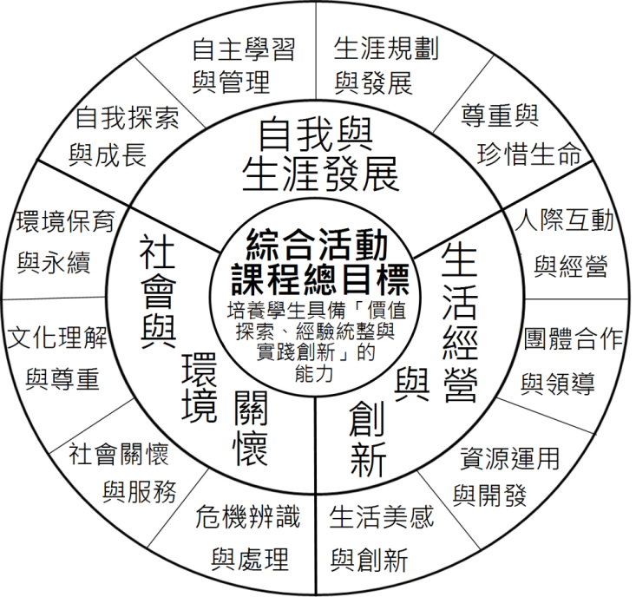
綜合活動領域三個主題軸與十二個主題項目

Slide 22
教育部106/12/19「素養導向教學與評量的界定、轉化與實踐」共識會議重點摘要
壹、學術界對於「素養」或有不同界定，素養的界定應回歸部頒課綱。
(一)素養義涵：為適應現在及面對未來；涵蓋知識、能力與態度；關注與生活的結合及實踐力行；關注學習者的全人發展。
(二)「核心素養」是育人目的，「素養導向的課程及教學」是實踐途徑。
(三)核心素養豐富並落實現行課綱的基本能力。
(四)各領綱研修透過多種機制檢核總綱核心素養的轉化，核心素養的落實與領綱密切相關。
貳、素養導向教學設計掌握四原則，海納多元模式，隨領域/科目性質、 學習對象與學習目標得以有機調整，以創發現場動能。

Slide 23
「核心素養」是指一個人為適應現在生活及面對未來挑戰，所應具備的知識、能力與態度。「核心素養」強調學習不宜以學科知識及技能為限，而應關注學習與生活的結合，透過實踐力行而彰顯學習者的全人發展。
自主行動
溝通互動
社會參與
以人為本的終身學習者

Slide 24
活化教學分享 微遊戲融入綜合活動主題探討

Slide 25
若在教育孩子時，能採用遊戲的方式，我們將能看人類天性的流露 (Plato, The Republic. Book VII)

Slide 26
微遊戲 體驗
臺南市綜合活動輔導團
原發想:新東國中 魏鈺珊老師

Slide 27
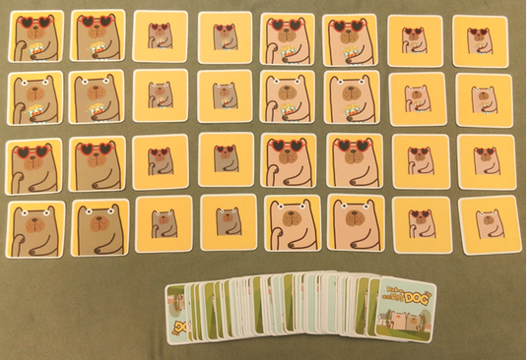
桌遊介紹—豬朋狗友
一、遊戲介紹：
一個考驗觀察力及判斷反應的可愛遊戲！
和你的豬朋狗友一起遊戲，格外刺激！
☺遊戲人數：1-5人
☺適合年齡：8歲以上
☺配件：96張卡牌
☺遊戲目的：成為集合最多夥伴的隊長
二、卡牌上的屬性
大小
顏色
手
眼鏡
爆米花

Slide 28
桌遊介紹—豬朋狗友
二、卡牌上的屬性
大小
顏色
手
眼鏡
爆米花

Slide 29
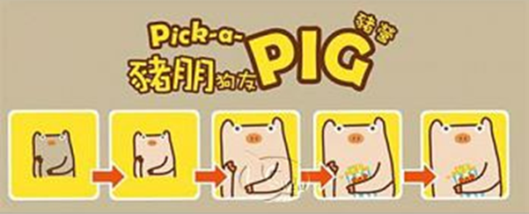
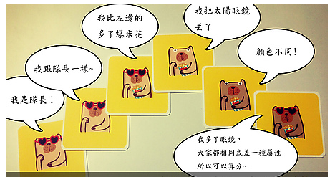
三、遊戲起始設定：
將所有牌卡洗勻，每位玩家抽一張牌作為「隊長牌」，不可觀看。
牌庫翻開30張牌，在桌面排成5行，每行 6張，作為「隊友牌」。

Slide 30
四、玩法介紹：
設定完成後，玩家一起喊出”豬朋狗友”，並同時翻開「隊長牌」開始遊戲。
每位玩家開始搶奪台面上的隊友，隊友屬性需要與一個隊友(隊長)相同， 或者相差一個屬性。
當檯面上沒有可以成為隊友的牌卡時，該玩家可以喊出”到齊”， 此時所有 玩家將停止爭奪隊友的動作。

Slide 32
四、玩法介紹：
檢查該玩家是否正確，若正確則可額外獲得一張隊友牌當作獎勵。
所有玩家檢查自己的隊友是否正確，若正確則所有的牌收為自己的計分牌。
若玩家的任一隊友屬性與規定不符，則需將所有的牌組放置棄牌堆

Slide 33
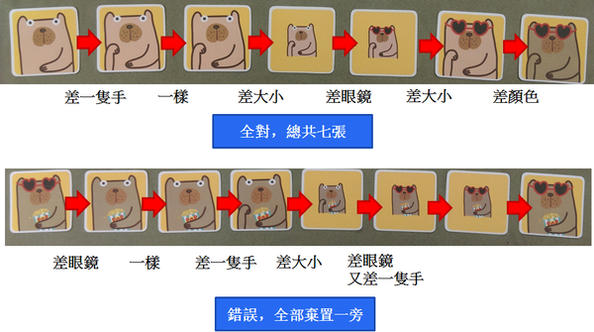

Slide 34
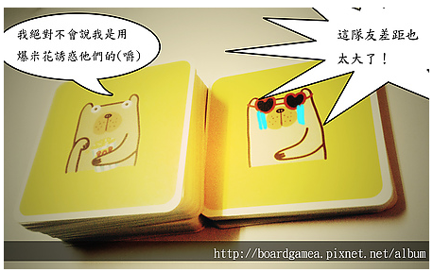
五、遊戲結束
當牌庫沒有足夠分發每個玩家「隊長牌」時，遊戲結束。

Slide 35
六、計分
玩家點算自己的計分牌疊，最多的夥伴就是最厲害的隊長！

Slide 36
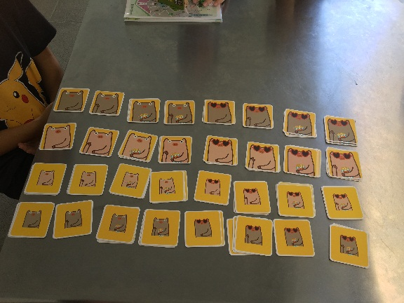
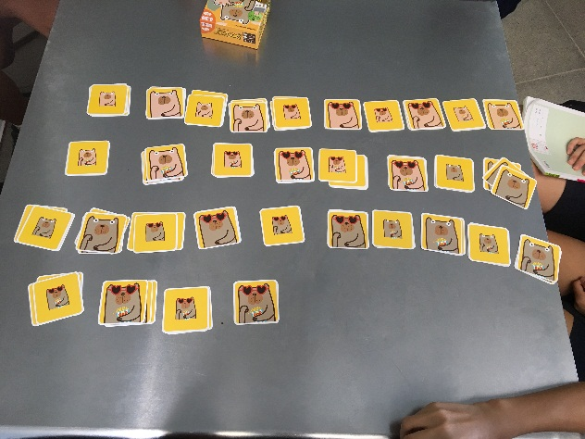
桌遊運用至綜合活動領域
一、邏輯排序
(一)目的：增進小隊員互動及參與感，認識牌卡樣式
(二)玩法： (各隊一套牌卡)
1.請隊長把所有的牌發到每個人手上
2.將牌卡分類，並按照樣式邏輯排序

Slide 37
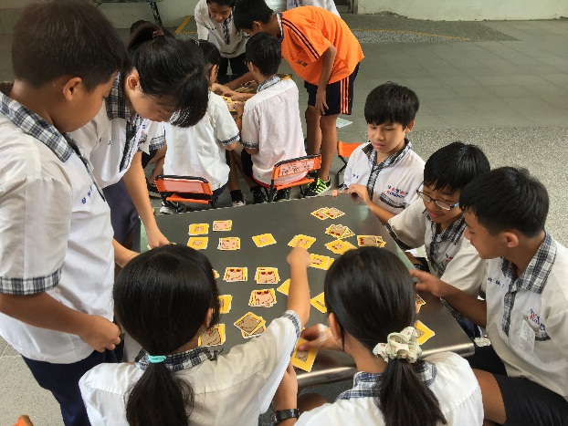
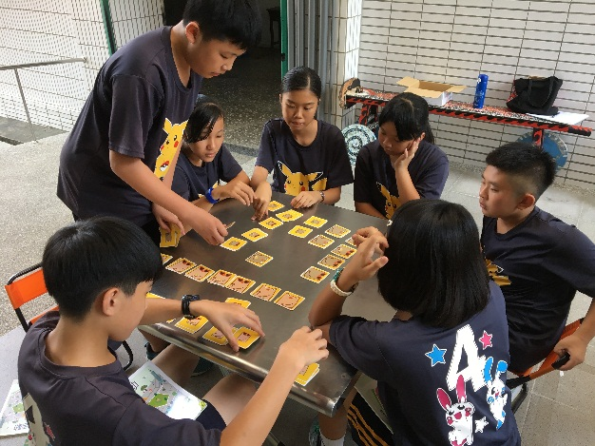
桌遊運用至綜合活動領域
一、邏輯排序
省思：
1.我們如何快速地把牌發下去？
2.我們如何完成牌卡分類？如何進行邏輯排序？

Slide 38
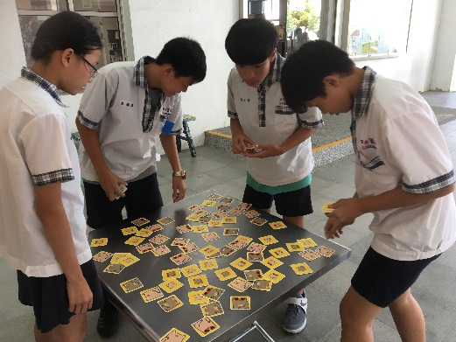
二、豬朋狗友Gogogo
(一)目的：訓練觀察力與反應，促進小隊分工合作能力
(二)玩法： (全班一套牌卡)
1.按照牌卡原設計規則進行
2.保留各小隊一張「隊長牌」，
3.其餘牌卡放置離小隊約3公尺之處
4.各小隊採接力的方式進行「募集隊友」的動作
5.在限定的時間內募集到最多符合規定的隊友即獲勝。
(三)變化：
1.第一次以單人接力的方式
2.第二次以雙人接力的方式

Slide 39
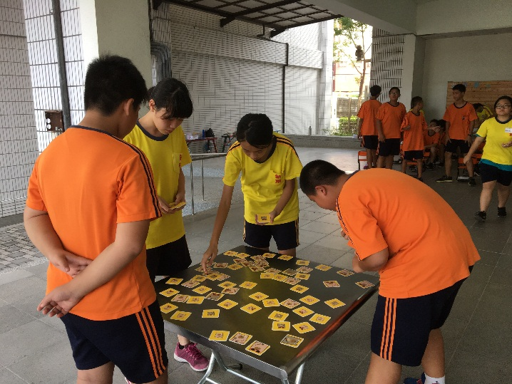
二、豬朋狗友Gogogo
省思：
1.在募集隊友的過程中，我們要注意什麼？
2.單人與雙人的方式，哪一種較好，為什麼？
3.在這個活動中，我有什麼感受？我學到了什麼？

Slide 40
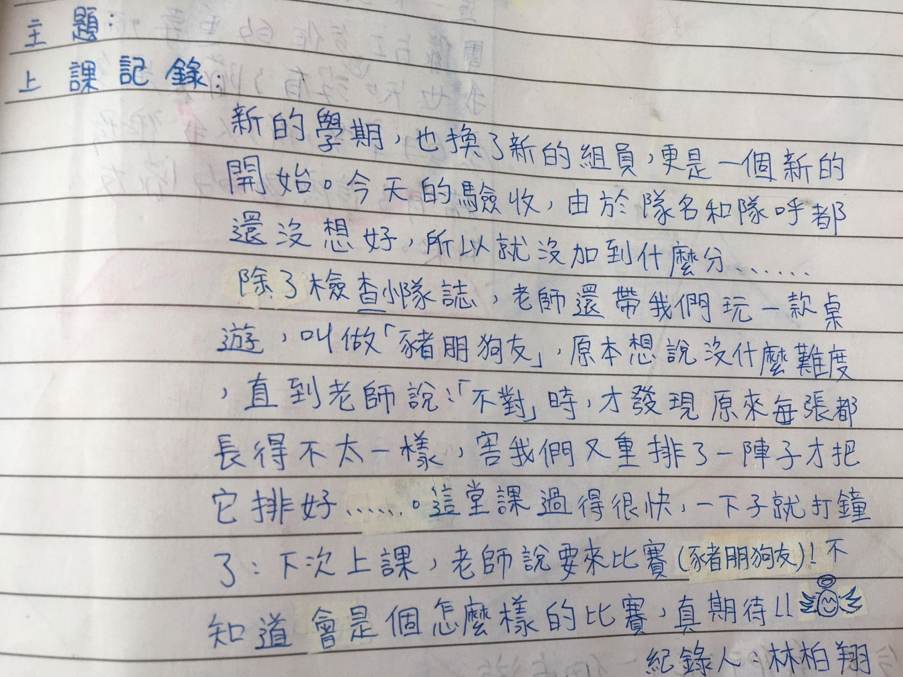

Slide 41
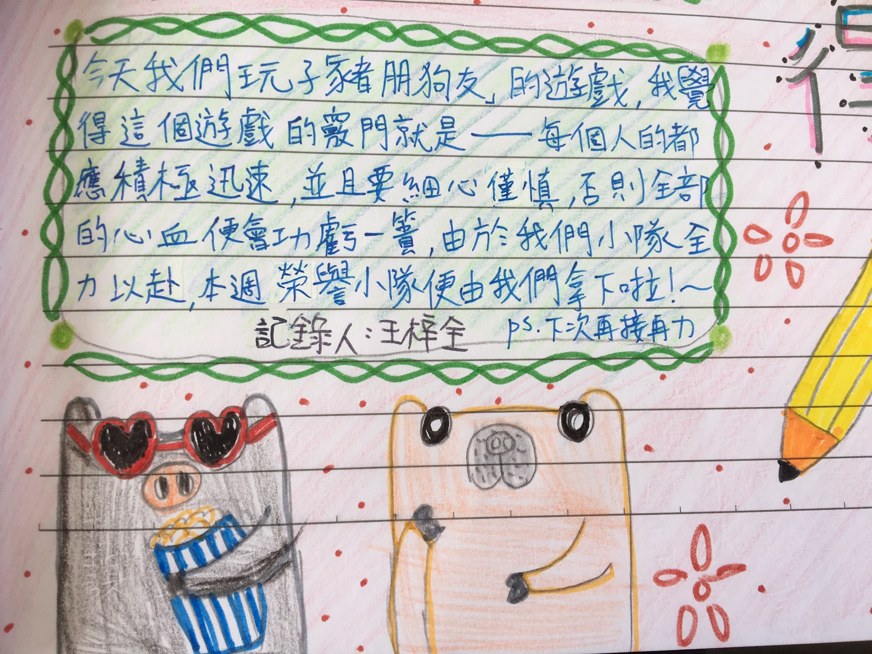

Slide 42
微遊戲設計原則 （引自 【關於教育遊戲與 “好玩”】，侯惠澤）

Slide 43
樂趣與學習真正的發生地是在 “人的腦中”，包含情緒的反應與認知的歷程，因此設計的重點不是“表象的遊戲型式或規則複雜度”，而是人類的感知與認知歷程。

Slide 44
許多人察覺或經歷過教師們直接運用某些娛樂桌遊與其規則於教學，或機制沒有修改創新僅有內容更換，卻發現沒有學習成效的例子，這當中的原因極有可能是因為: 這些桌遊當初並不是專門為教育目的或經過認知設計的教育桌遊

Slide 45
從社會心理學、認知科學與遊戲的理論而言，人類的許多幼兒遊戲，都是簡單但卻富有人生啟發的，甚至人類至今都還在研究這些啟發。
簡潔與容易被大眾理解的遊戲，"從來便不等同於缺乏深度"。

Slide 46
多體驗之外，且也必須了解背後的學理再來體驗，體驗的質比量更為重要。
過程當中，提供一定程度的“挑戰性”是必要的，挑戰太高會過於焦慮而放棄，挑戰太低會過於放鬆甚至無趣。介於其中便是達到心流反應(Flow state)

Slide 47
實作時間
你目前手上有幾種遊戲呢？
這些遊戲可以如何融入至你的教學設計呢？

Slide 48
推薦書籍

Slide 49
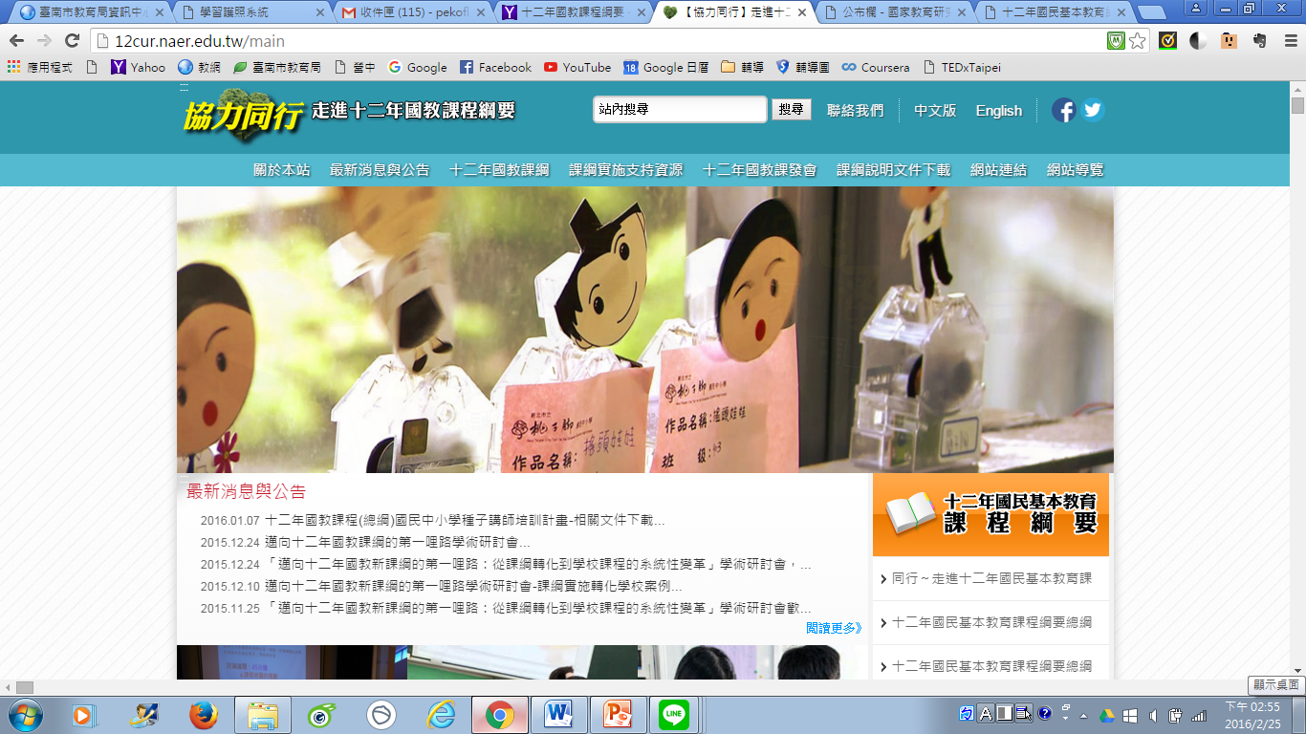
http://12cur.naer.edu.tw/

Slide 50
教學資源分享
臺南市國教輔導團網站
http://ceag.tn.edu.tw/

Slide 51
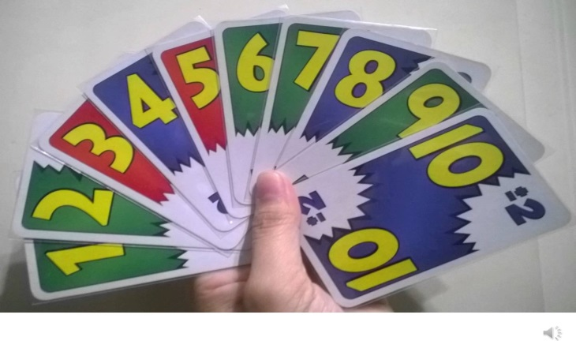
推展與鼓勵
若有老師願意回學校實踐到校諮詢服務的教學內容，只要提供教學過程的照片(至少5張) 、小影片(2-3分鐘)、簡易教案設計、學生回饋單(至少2份，形式不拘)、個人省思心得，就能獲得”數字急轉彎”桌遊一套。

Slide 52
體驗/省思/實踐/從容/多元 讓孩子均衡學習 讓綜合活動課程發揮效能 我們大家一起加油！
臺南市國教輔導團-國中綜合活動學習領域
http://ceag.tn.edu.tw/

